Slide 1
L’ATTENZIONE
Cos’è l’attenzione
I tipi di Attenzione
Attenzione e memoria
Attenzione–Motivazione-Comprensione
Aspetti evolutivi dell’attenzione
Bambini con difficoltà d’attenzione
Bambini con difficoltà attenzione/apprendimento
Note pratiche per gli insegnanti
D.ssa Francesca SGROI
Psicologa – collaboratrice A.I.D.A.I. e A.I.F.A.
francesca.sgroi.milano@aifa.it

Slide 2
COS’E’ L’ATTENZIONE
E’ un processo cognitivo di fondamentale importanza
E’ connesso ad altri processi altrettanto importanti come la memoria, apprendimento, la comprensione, ecc.
E poiché è soggetta a interferenze di tipo cognitivo (disturbo) e affettivo (stati d’animo) il livello attentivo non è mai costante

Slide 3
Concetto articolato
Da un’indagine svolta con insegnanti si rilevano diverse definizioni di attenzione:
Disponibilità a recepire per rielaborare e produrre (35%)
Capacità personale legata all’interesse e al desiderio di apprendere (26,5%)
Capacità di concentrazione (23%)
Ascolto e comprensione del messaggio (19%)
Selezione dello stimolo e concentrazione (5,5%)

Slide 4
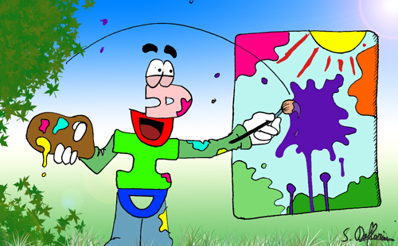
I tipi di ATTENZIONE
SELETTIVA
FOCALE
MANTENUTA
DIVISA
SHIFT D’ATTENZIONE

Slide 5
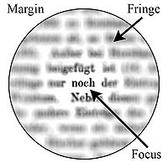
Attenzione SELETTIVA
Seleziona gli stimoli che provengono dall’esterno
La nostra mente discrimina, fra molti, gli stimoli che ci servono di più e li cattura
Li pone all’interno del focus attentivo
- Li rende disponibili per essere rielaborati e portati al livello della coscienza

Slide 6
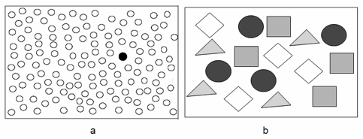
…..attenzione selettiva
Può essere:
Uditiva = quando siamo in un ambiente rumoroso e riconosciamo una voce che a noi interessa particolarmente
Visiva = quando, ad esempio, scorriamo l’elenco del telefono fino a quando il cognome che cerchiamo “ci salta all’occhio”

Slide 7
….attenzione selettiva
E’ di due tipi:
Automatica= corteccia posteriore-lobi parietali
Controllata (o volontaria)= corteccia anteriore– lobi frontali
Inoltre è sempre in accordo con le nostre intenzioni: se stiamo guidando possiamo ascoltare il notiziario alla radio ma se incrociamo il cartello dello STOP la nostra attenzione lo seleziona subito come prioritario

Slide 8
Attenzione FOCALE
Si verifica quando:
l’attenzione selettiva restringe il suo campo di analisi
la nostra mente aumenta il grado di impegno attentivo

Slide 9
….attenzione focale
Attenzione selettiva e focale agiscono in modo sinergico e coordinato
L’attenzione focale:
È come il fuoco di una lente che permette di analizzare con precisione poche informazioni alla volta
Viene diretta su un “bersaglio” e si disimpegna dagli altri stimoli

Slide 10
….attenzione focale
Tutte le informazioni che si trovano nel campo focale hanno accesso contemporaneamente alla coscienza
Se l’attenzione focale viene impegnata a lungo il sistema selettivo si affatica e diventa più esposto alle interferenze esterne (distrazioni)

Slide 11
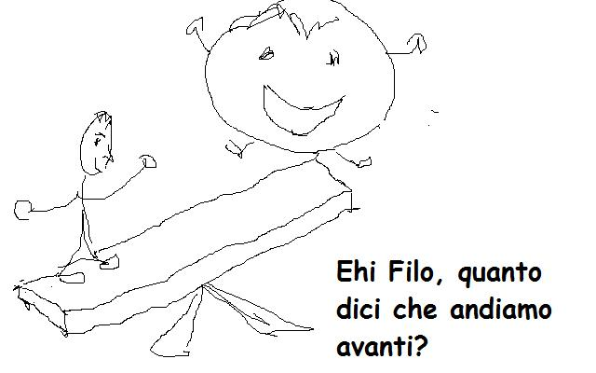
Attenzione MANTENUTA
Permette uno sforzo cognitivo prolungato
Riferito a un compito lungo ma poco complesso (l’adulto ha tempi di vigilanza più lunghi di un bambino)
Che richiese una buona vigilanza ma debole concentrazione (es. ascolto di un lungo brano, visione di un video)

Slide 12
Tempi di attenzione Mantenuta
Dipendono da tre parametri:
Salienza: capacità dello stimolo di catturare l’attenzione (gradevole, raffigurato, a colori, ecc.)
Tipo di compito: facile o complesso, nuovo o ripetitivo, ecc (sembra scontato ma ci fa riflettere sulla tipologia e organizzazione della lezione in classe)
Situazione più o meno interattiva: il bambino è più attento quando è in rapporto diretto con un’altra persona che lo aiuta a regolare la sua vigilanza e motivazione (specie per i bambini ADHD)

Slide 13
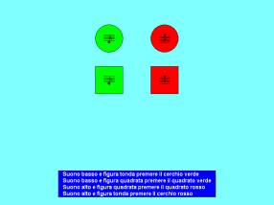
Attenzione DIVISA
Riguarda la capacità di prestare attenzione a due o più stimoli contemporanei e concorrenti
Ma le informazioni concorrenti non entrano nel nostro focus attentivo con la stessa intensità

Slide 14
…..attenzione divisa
Questa prestazione attentiva risulta più semplice se alcuni dei compiti a cui prestiamo attenzione sono automatizzati (es. la guida)
L’attenzione divisa subisce un calo di performance se dobbiamo usare la stessa modalità sensoriale per più stimoli

Slide 15
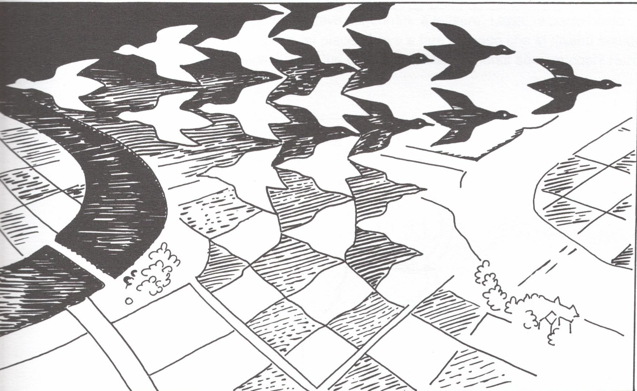
SHIFT D’ATTENZIONE
In che direzione volano gli uccelli?

Slide 16
….shift d’attenzione
E’ lo spostamento rapido del fuoco attentivo (quasi sempre visivo) da uno stimolo a un altro, entrambi presenti nel campo percettivo del soggetto.
Avviene in tre fasi:
Disancoraggio del fuoco attentivo dal primo stimolo
Spostamento del fuoco verso la seconda informazione
Ancoraggio del fuoco attentivo sul secondo stimolo

Slide 17
….shift d’attenzione
E’ un’abilità attentiva che con l’esercizio migliora moltissimo. Mette in risalto perciò:
- il ruolo dell’esperienza
- l’età (l’adulto riesce meglio del bambino)
* * *
Lo spostamento d’attenzione non coinvolge necessariamente i movimenti oculari. E’ possibile usare la visione periferica

Slide 18
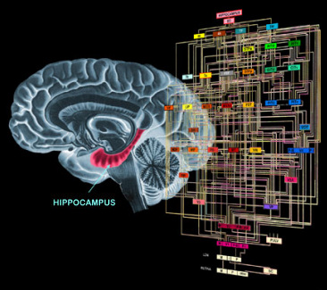
ATTENZIONE E MEMORIA
LE MEMORIE
Memoria sensoriale - Mantiene le informazioni in ingresso pochissimi secondi
Ecoica = stimoli sensoriali uditivi
Iconica = stimoli sensoriali visivi

Slide 19
…attenzione e memoria
Memoria a breve termine (o di lavoro):
Contiene da 7 a 11 elementiper pochi minuti, il tempo di essere rielaborati
Informazioni verbali = vengono analizzate da un ripetitore sub-vocale
Informazioni visuo-spaziali = vengono impresse in una sorta di tavolozza chiamata taccuino visuo-spaziale

Slide 20
…attenzione e memoria
Memorie a lungo termine:
Memoria semantica = conserva le nozione apprese dall’esperienza e dallo studio
Memoria episodica = conserva il ricordo di eventi accaduti ma che non riguardano il soggetto
Memoria autobiografica = conserva informazioni sulla vita passata del soggetto

Slide 21
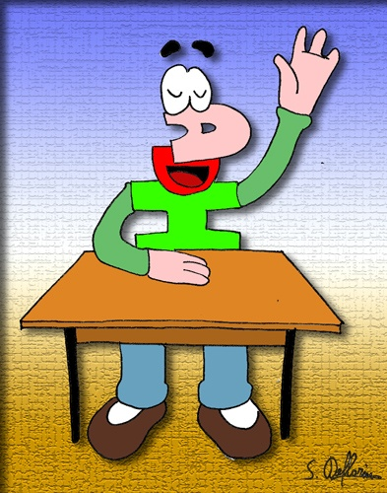
RUOLO DELL’ATTENZIONE NELLA MEMORIA
E’ essenziale
Hanno migliori performances di memoria:
Le persone che mantengono più a lungo le informazioni nel fuoco attentivo
Le persone che sanno selezionare gli stimoli più importanti

Slide 22
…..attenzione e memoria
Tutto quello che entra nel fuoco attentivo accede alla memoria
Anche le informazioni che non accedono al fuoco attentivo o subiscono interferenze restano impresse nella memoria ma le loro tracce sono deboli e poco contestualizzate
Ecco perché chi studia con tv accesa non ricorda bene come di studia in silenzio

Slide 23
ATTENZIONE-MOTIVAZIONE COMPRENSIONE
Comprensione:
Se non comprendiamo un messaggio non riusciamo a prestare attenzione (e viceversa) – soprattutto a scuola
Quindi, il bambino disattento, potrebbe non aver capito / in questo caso l’insegnante può riadeguare la spiegazione – come fattore di aumento dell’attenzione degli alunni

Slide 24
attenzione-motivazione-comprensione
Motivazione:
E’ data da una serie di processi cognitivi complessi che non tutti gli alunni riescono a sviluppare
Riguarda la relazione tra:
Rappresentazione mentale dello scopo (es. promozione)
Situazione presente (es. compito difficile)
Vantaggi ottenibile dal raggiungimento dello scopo (es. avanzamento scolastico

Slide 25
attenzione-motivazione-comprensione
L’alunno che non manifesta sufficiente motivazione (come i soggetti ADHD) non riesce bene a:
- Avere una buona interazione con l’ambiente circostante
Dare valore all’attività da svolgere
Possedere una serie di convinzioni positive su se stesso
Individuare mete da raggiungere
Valutare bene le proprie probabilità di successo/insuccesso
Attribuire correttamente le cause che determinano il risultato

Slide 26
ASPETTI EVOLUTIVI DELL’ATTENZIONE
Con lo sviluppo:
- Non aumenta la capacità (volume) di informazioni che l’attenzione riesce a gestire
- Ma aumenta l’efficienza dei processi attentivi (miglior selezione, focalizzazione, mantenimento, ecc.)

Slide 27
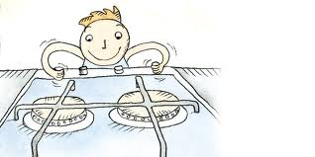
….aspetti evolutivi dell’attenzione
Dalla nascita fino al primo anno:
Sistema “orientamento-investigazione”
guidato dalla novità degli stimoli
Dopo il primo anno:
Sistema “controllato” guidato dalla volontà di raggiungere obiettivi
A 7 anni:
Sono già sviluppate attenzione selettiva e focale come negli adulti
Fino a 11 anni: - Si sviluppa l’attenzione mantenuta
A 4 anni: – Il bambino sa riflettere sulla propria attenzione (capacità metacognitiva) – pensa che stare attento significhi obbedire
Verso i 7-8 anni: Il bambino si rende conto che le distrazioni non provengono solo dall’esterno ma anche da se stessi (dai propri pensieri, desideri, emozioni, stati fisici)

Slide 28
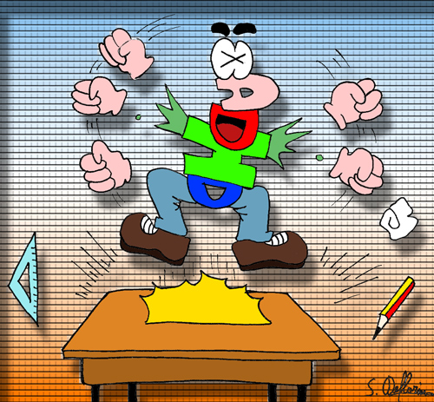
….aspetti evolutivi dell’attenzione
L’autoregolazione
Si sviluppa tra i 3 e i 10 anni
Include l’attenzione ma anche l’inibizione comportamentale e verbale (relativa ai comportamenti inadeguati)
E’ gestita dalle aree anteriori del cervello – quelle deficitarie nei bambini ADHD

Slide 29
I BAMBINI CON DIFFICOLTA’ D’ATTENZIONE
Sono, di solito, un sottotipo ADHD senza iperattività
Sono carenti nell’attenzione mantenuta
Non riescono a seguire le istruzioni fornite
Sono disorganizzati e sbadati nelle attività
Hanno difficoltà a concentrarsi
Si lasciano distrarre facilmente dai compagni o dai rumori occasionali
Raramente completano il compito
Sembra che sognino ad occhi aperti o si guardano intorno in continuazione

Slide 30
i bambini con difficoltà d’attenzione
Con lo sviluppo le prestazioni attentive migliorano ma resterà sempre un divario di circa il 30% tra questi b. e gli altri compagni
Ma in ogni caso:
Questi b. non hanno difficoltà a capire l’importanza delle informazioni
Sono capaci di discriminare tra informazioni importanti o irrilevanti ma non resistono alla tentazione di prestare attenzione agli stimoli più divertenti o affascinanti e finiscono per attribuire a questi maggiore importanza

Slide 31
ATTENZIONE E DIFFICOLTA’ DI APPRENDIMENTO
Data l’importanza dell’attenzione per l’apprendimento:
I bambini con disturbo d’attenzione manifestano spesso ritardi e difficoltà nell’apprendimento – circa il 40% - pur avendo un buon livello intellettivo

Slide 32
Attenzione e difficoltà di apprendimento
Le relazioni tra attenzione e apprendimento sono di tre tipi:
La difficoltà di attenzione determina ritardo di apprendimento poiché la scarsa focalizzazione e l’impulsività inducono l’alunno in errore
Per converso, la difficoltà di apprendimento determina disattenzione e impulsività perché il bambino prevede il cattivo risultato e cerca di evitare il compito fallimentare
Oppure, le difficoltà attentive e di apprendimento coesistono a causa di un problema neuropsicologico generalizzato (non lesioni ma particolare conformazione della corteccia cerebrale)

Slide 33
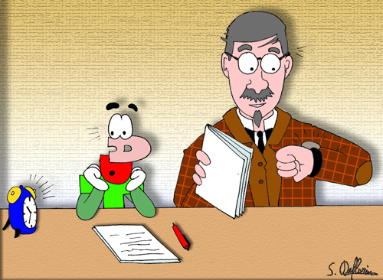
NOTE PRATICHE PER INSEGNANTI
Per i bambini prima descritti,
quindi, non è possibile pretendere
prestazioni ottimali. Soprattutto
In queste circostanze:
Lavori molto lunghi anche se semplici
Compiti che richiedono buone capacità organizzative
Prendere appunti durante la spiegazione degli insegnanti
Prove di comprensione e testi difficili
Produzioni scritte articolate senza un aiuto esterno
Studio di materie antropologiche o scientifiche senza un aiuto esterno
Interrogazioni che richiedono discorsi articolati o lunghi

Slide 34
SUGGERIMENTI
Catturare l’attenzione
porre una domanda su cui si possa speculare, mostrando una figura o raccontando una breve storia collegata all’argomento
essere un po’ attori aggiungendo mimica, humor e teatralità alle proprie spiegazioni
aggiungere una dose di mistero agli argomenti trattati
variare il tono della voce tra toni alti e sussurri di una frase che si vuol fare coglie all’alunno

Slide 35
Catturare l’attenzione
chiare richieste d’attenzione come “…aprite bene le orecchie” – “…state bene attenti perché questo è fondamentale per capire tutto l’argomento..” ecc.
utilizzare gessi colorati per scrivere alla lavagna
creare aspettative ed entusiasmo per la lezione che deve essere spiegata
utilizzare spesso il contatto oculare con ciascun bambino, soprattutto quelli disattenti

Slide 36
Focalizzare l’attenzione
Essere sempre ben visibili a tutti
gli studenti
Assicurarsi che la propria voce raggiunga
tutti gli alunni
Evitare che intervengano fonti di rumore estranee alla lezione
Far sedere gli alunni disattenti ai primi banchi
Le consegne devono contenere istruzioni semplici e brevi. Eventualmente far ripetere all’alunno disattento
Inserire frequenti esempi e dimostrazioni pratiche nella spiegazione teorica

Slide 37
…..focalizzare l’attenzione
Utilizzare il più possibile supporti visivi: parole-chiave colorate alla lavagna, schemi, oggetti interessanti, gestualità
Illustrare, raffigurare, disegnare
Per aiutare i bambini nella comprensione del testo che si andrà a spiegare: analizzare prima le figure, dare una veloce scorsa ai titoli e alle didascalie per “indovinare” l’argomento del brano, far fare ai bambini ipotesi circa l’argomento del testo, interrompere ogni tanto la spiegazione per verificare come procede la comprensione

Slide 38
Mantenere l’attenzione
Muoversi all’interno della classe
Definire con chiarezza i tempi necessari per svolgere le attività giornaliere
Utilizzare domande che richiedono “risposte aperte”: questo può stimolare la discussione sull’argomento
Ridurre il più possibile il tempo della propria spiegazione orale e lasciare più tempo ai commenti degli studenti e alle dimostrazioni pratiche

Slide 39
…..mantenere l’attenzione
Strutturare le lezioni in modo da favorire il lavoro in piccoli gruppi (apprendimento cooperativo o “peer tutoring”)
Il richiamo verbale dell’insegnante (“Francesco stai attento”!) deve essere immediato all’evento negativo perché abbia efficacia
Utilizzare, per la spiegazione dell’argomento, i nomi degli alunni distratti (“Facciamo conto che Francesco debba acquistare 10 libri, ogni libro costa….”)
Costruire (quando possibile) situazioni di gioco per favorire la comprensione delle spiegazioni

Slide 40
Per il lavoro individuale al proprio posto
Controllare costantemente la
chiarezza delle istruzioni impartite e
assicurarsi che anche i più disattenti
le abbiano comprese facendogliele
ripetere
Assicurarsi in anticipo che il lavoro assegnato sia congruo con il tempo a disposizione. Per gli alunni con difficoltà di attenzione(che non hanno aiuti o supporti) si suggerisce di accorciare il lavoro

Slide 41
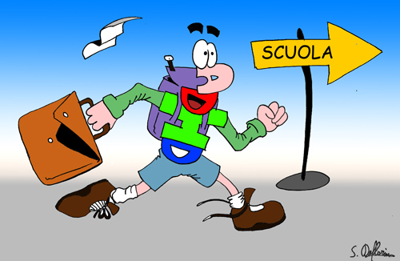
Per il lavoro individuale al proprio posto
Dare agli studenti un segnale (ad esempio un cartello con la scritta “ho bisogno”) da sollevare quando hanno bisogno dell’aiuto dell’insegnante in momenti di difficoltà
Rinforzare e gratificare regolarmente i lavori svolti con impegno soprattutto per gli alunni con difficoltà d’attenzione
Utilizzare un sistema di “perdita di privilegi o premi promessi” (costo della risposta) nel caso in cui lo studente non si impegni per niente (e sia stato avvertito prima di tale conseguenza).

